Slide 1
台江時空下的 漁夫體驗
五年級戶外教育行前課程
簡報資料來源:台江國家公園網站
Crazy熊戶外極限運動頻道

Slide 2
台江是哪裡?
古台江內海為臺灣西南部沿海由沙洲與本島陸地之間所圍成 的潟湖，17世紀以來，漢人移民逐漸以台江稱呼這個可以停泊千艘海船的海灣。台江作為內海與外洋人群互動的區域，數百年來歷經不同政權的統治，見證了臺灣開發史，亦可以說是唐山過臺灣的歷史紀念地。

Slide 3
地理變遷
臺灣西南沿海嘉義到高雄一帶，約6,000年前是一處大海灣，因曾文溪長年自上游挾帶而下的泥沙淤積，逐漸形成三角洲(又稱為蕭巄半島)，將古海灣北部一分為二，形成南側的台江內海與北側的倒風內海。
有「青暝蛇」之稱的曾文溪，仍持續不斷帶來大量泥沙，將臺灣西南部海岸線緩緩向西推進；除此之外，每遇大風雨更常造成河川改道、洪水氾濫，使台江內海逐漸淤積陸浮。

Slide 4
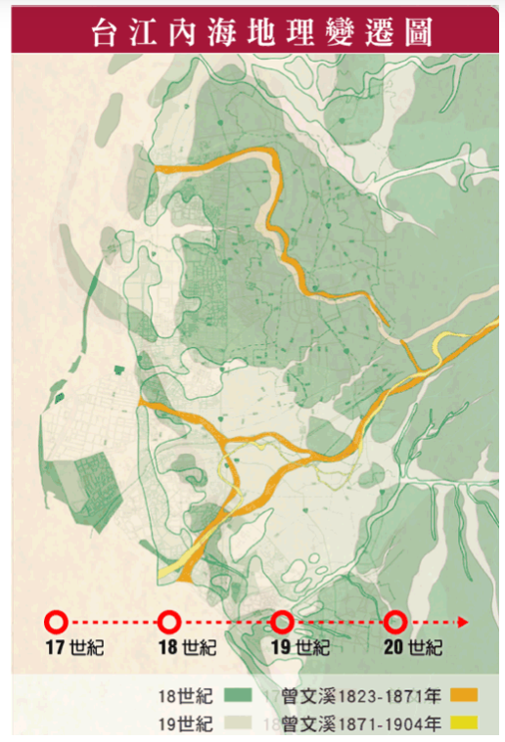
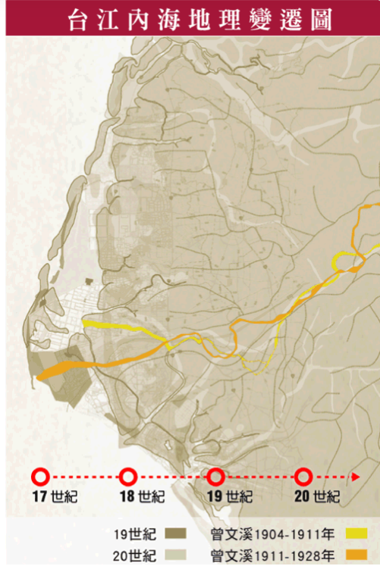

Slide 5
現今台江
20世紀後期，隨著海埔新生地的形成，台江地區發展轉趨 蓬勃，陸續開發五期重劃區、臺南科技工業區等。此外，在政府與保育先驅人士的努力下，逐步規劃了四草野生動物保護區及曾文溪口北岸黑面琵鷺野生動物保護區，以維護自然生態與棲地環 境。台江地區的曾文溪口、四草及七股鹽田、鹽水溪口等濕地， 更分別被遴選為臺灣的國際級與國家級濕地，民國98年成立台 江國家公園，落實永續經營的理念。

Slide 6
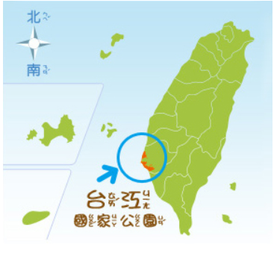
台江國家公園
台江國家公園在臺南沿海地區，面積總共有39,310公頃那麼大，包含陸地及海洋兩種區域。陸域部分面積 4,905公頃，包括臺南市安南區至曾文溪沿海公有地，以及臺南市七股區的黑面琵鷺、七股潟湖等範圍。海域部分面積34,405公頃，範圍以古時候漢人先民坐船到臺灣時的主要航道為依據，大約是東吉嶼至鹿耳門部分，俗稱的「黑水溝」。
這裡的主要特色有孕育很多種生物的濕地、充滿人們到這邊開墾的歷史，還有漁鹽產業的文化等等。最重要的是這邊的地形歷經時間不斷地改變，仍保存了廣大的珍貴濕地生態系，讓裡面不僅分布大量的紅樹林，還成為黑面琵鷺等珍貴稀有鳥類重要的棲息地喔！

Slide 7
潟湖知多少
七股當地俗稱「內海仔」，是300多年前的台江內海遺跡，面積約1600公頃，搭乘竹筏遊潟湖是體驗七股潟湖的最好方式，有多個船家可以選擇，沿途滿是蚵棚、定置魚網，與悠哉乘著小舟的釣客，可飽覽豐富的潟湖生態，潟湖周邊的紅樹林，滿是白鷺鷥與招潮蟹，另外還有一種很特別的水鳥鸕鶿，雖然身為水鳥，但因為羽毛不防水，所以每下水抓一次魚都要在蚵棚上曬太陽，等候羽毛晾乾才能進行下一次的獵捕，是很有趣的生態行為。

Slide 8
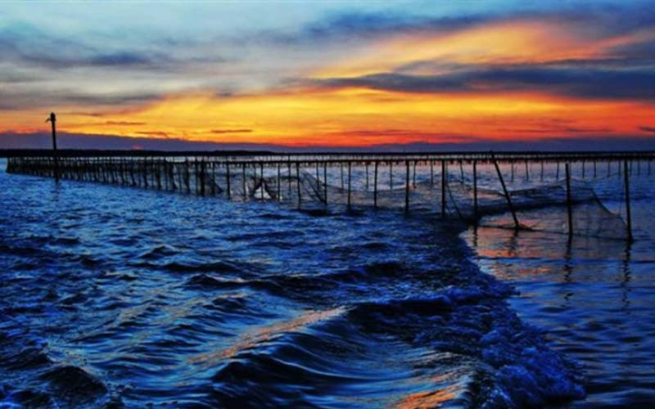
定置漁網
台江地區各水域常見，是一種讓魚群只進不出的被動及陷阱捕魚方式。當地漁民根據水流、地形及魚期等，在合適沿岸水域將魚網固定在排列成V字形的竹竿上，並在較窄的一端設置網袋，等洄游魚群順著漲潮水流、進入網袋而捕獲。

Slide 9
手拋網
手拋網又叫撒網、旋網，適於淺海、江河、湖泊、池塘，單人或雙人的捕魚作業。
參考影片

